Slide 1
رياضيات الصف الثاني الابتدائي – الجزء الثاني
(14-4): وَحَداتٌ غيرُ قِياسِيَّةٍ لِقِياسِ الوَزْنِ

Slide 2
سَنتعلَّمُ في هذا الدرس:
استعمالُ وَحَداتٍ غيرَ قِياسِيَّةٍ لِقِياسِ الوَزنِ.

Slide 3
وَزْنُ الشَّيءِ هو قِياسُ ثِقْلِهِ
الكفَّةُ اليُسرَى
الكفَّةُ اليُمنَى
المِيزانُ ذُو الكفَّتَينِ
أَستخدِمُ الميزانَ لِوَزْنِ الأشياءِ
الميزانُ لهُ كَفَّتانِ: كفَّةٌ يُمْنَى وكفَّةٌ يُسرَى
يَتَساوى وزْنُ الأشياءِ في الكفَّتينِ إِذا تَوَازَنتْ كَفَّتَا الميزانِ

Slide 4
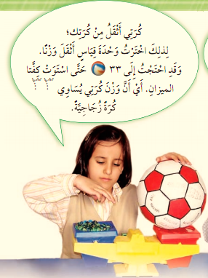
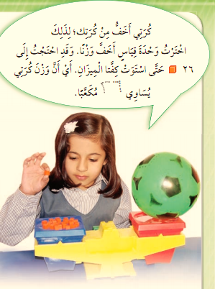
وَزْنُ الشَّيءِ هو قِياسُ ثِقْلِهِ
وِحدةُ القِياسِ هي الكُرَةُ الزُّجاجيَّةُ:
وِحدةُ القِياسِ هي المُكعَّبُ:
الوزنُ: تقْرِيبًا
الوزنُ: تقْرِيبًا
33
26
وزارة التربية والتعليم – 2020م

Slide 5
وِحدةُ القِياسِ هي الكُرَةُ الزُّجاجيَّةُ:
وِحدةُ القِياسِ هي المُكعَّبُ:
40
10
الوزنُ: تقْرِيبًا
الوزنُ: تقْرِيبًا
وزارة التربية والتعليم – 2020م

Slide 6
وِحدةُ القِياسِ هي المُكعَّبُ:
وِحدةُ القِياسِ هي الكُرَةُ الزُّجاجيَّةُ:
الوزنُ: تقْرِيبًا
5
الوزنُ: تقْرِيبًا
10
وزارة التربية والتعليم – 2020م

